Slide 1

Система международных отношений

Slide 2

Международные отношения –
совокупность политических, экономических, идеологических, правовых, дипломатических, военных, культурных и иных связей между государствами, организациями, народами
и отдельными личностями.

Slide 3


Международное право –
система договорных, юридически закрепленных норм и принципов, которые регулируют отношения между государствами и другими участниками (субъектами) международных отношений.

Slide 4




Виды международных отношений
по участникам
межгосударственные
межпартийные
взаимные отношения международных организаций
отношения транснациональных корпораций

Slide 5
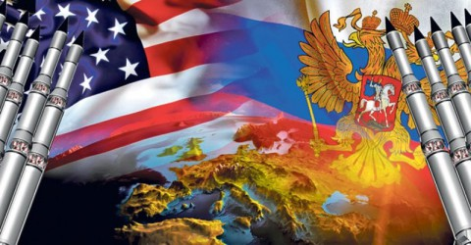
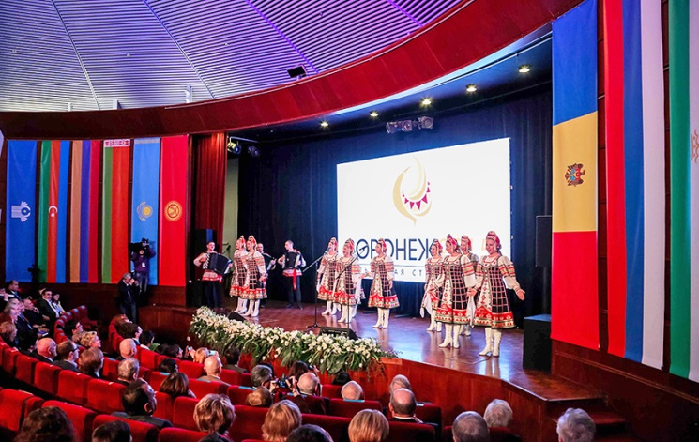
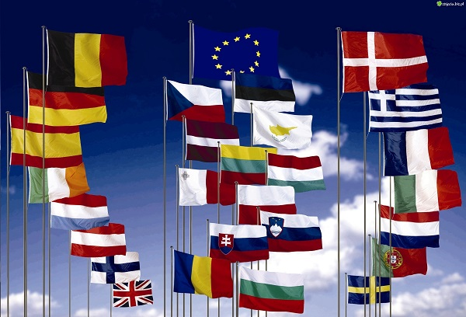

Виды международных отношений
по сферам общественной жизни
политические
экономические
военно-стратегические
культурные
идеологические

Slide 6
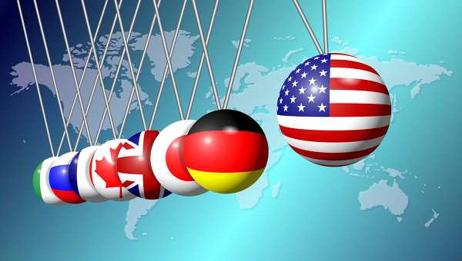
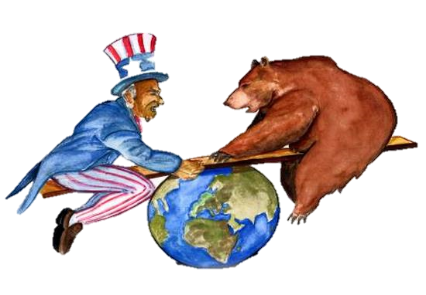
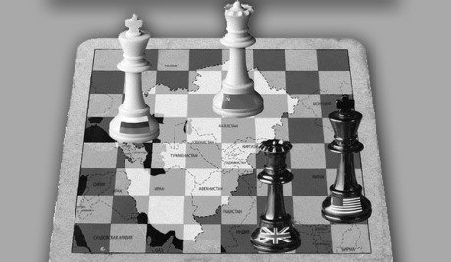
Виды международных отношений
по расстановке сил
многополюсный мир
двухполюсный или биполярный мир
однополюсный мир

Slide 7
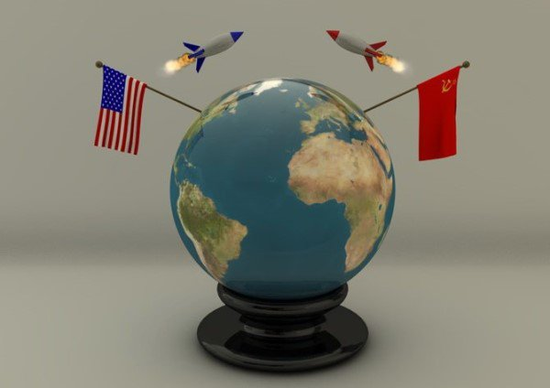

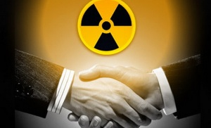
Виды международных отношений
по степени напряженности
мирное сосуществование
сотрудничество
неприсоединение
«холодная война»
война
стабильность и нестабильность
доверие и вражда
сотрудничество и конфликт

Slide 8
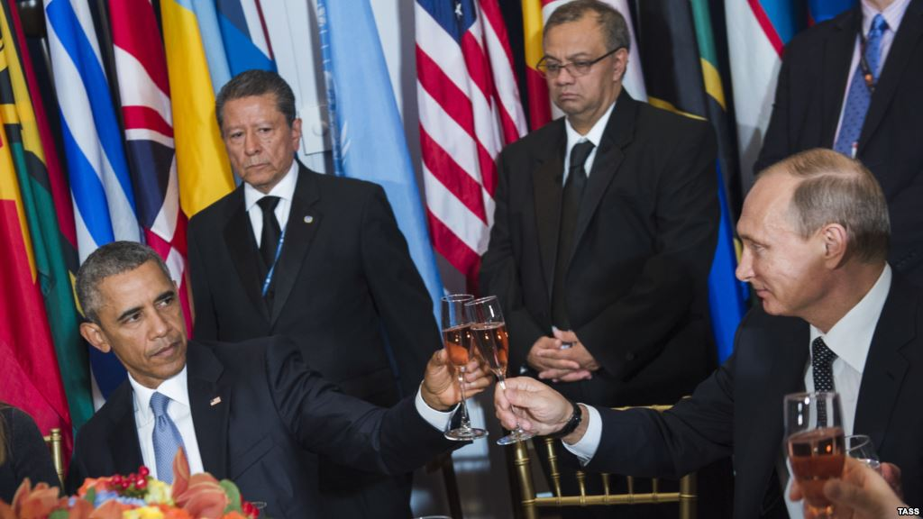
Средства, используемые в международном сотрудничестве
Политические средства
Дипломатия – официальная деятельность государств при помощи специальных институтов, мероприятий, методов, допустимых с позиций международного права:

Slide 9
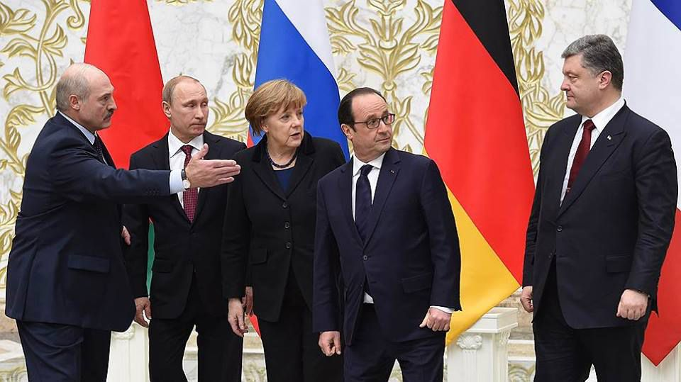
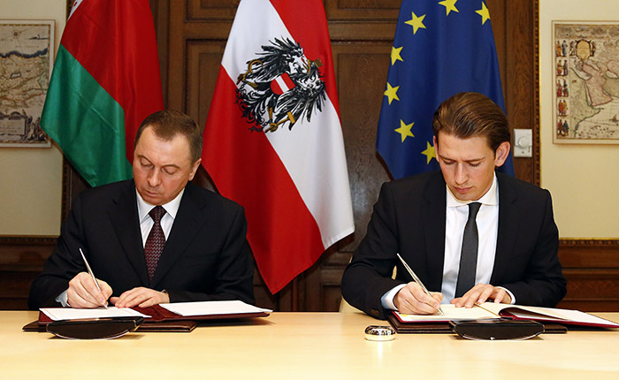
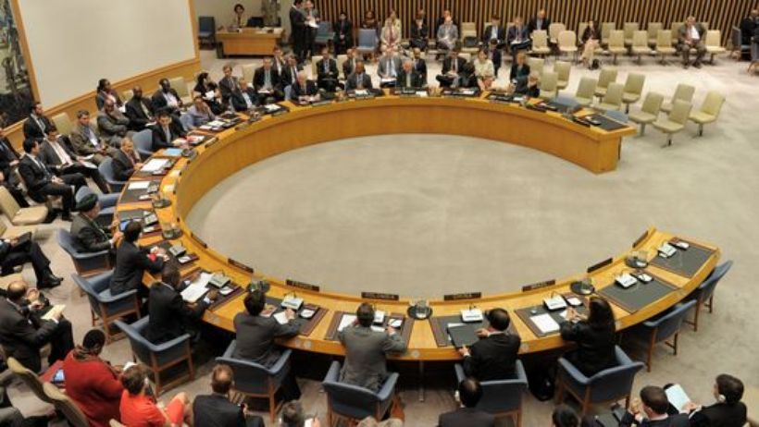
Политические средства
переговоры
визиты
специальные конференции и совещания
встречи
подготовки и заключения двусторонних и многосторонних соглашений
дипломатическая переписка
участие в работе международных организаций.

Slide 10
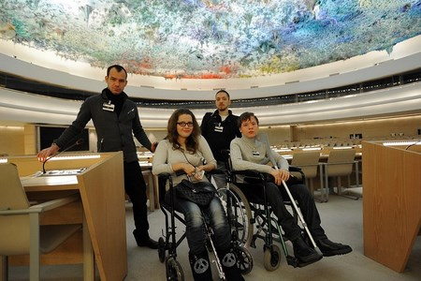
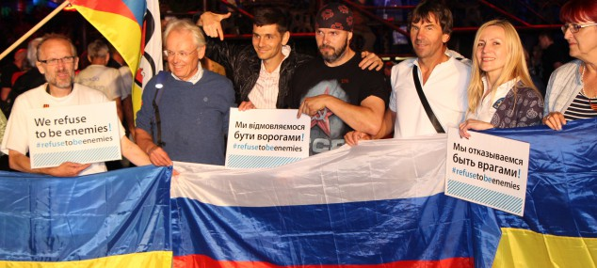
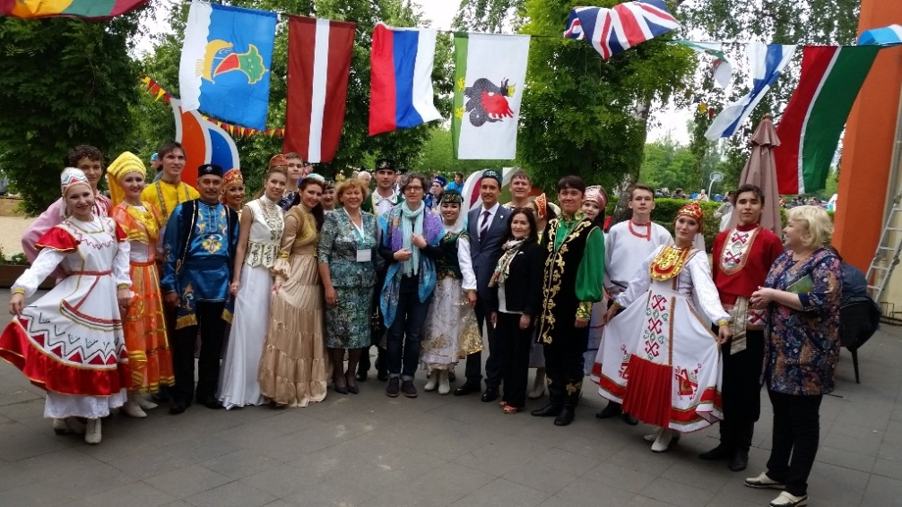
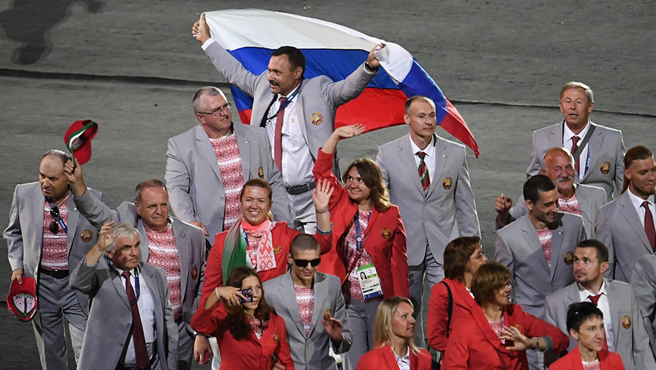
Политические средства
Народная дипломатия - простые люди, общественные организации, а не дипломаты, помогают устанавливать дружественные связи между народами.

Slide 11
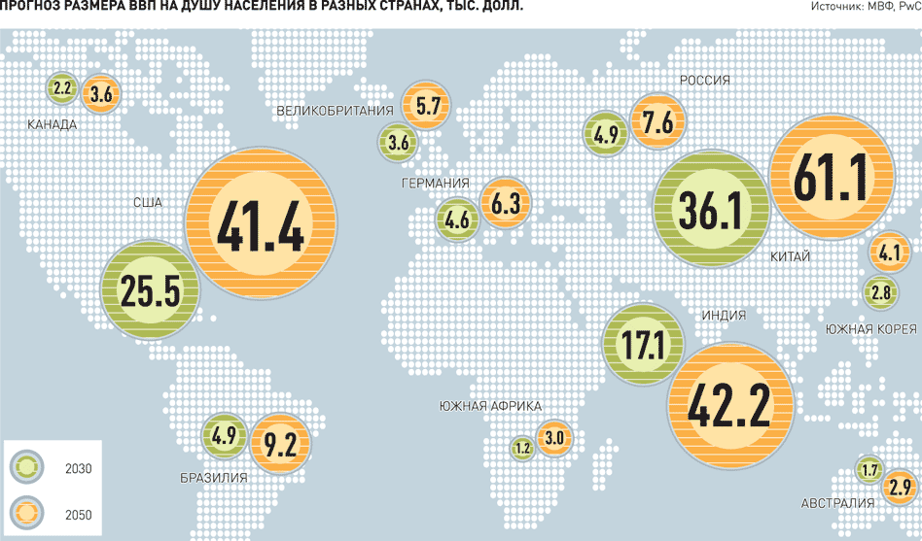
Экономические средства
использование экономического потенциала стран для достижения политических целей: государство с сильной экономикой занимает прочное положение на м/н арене

Slide 12
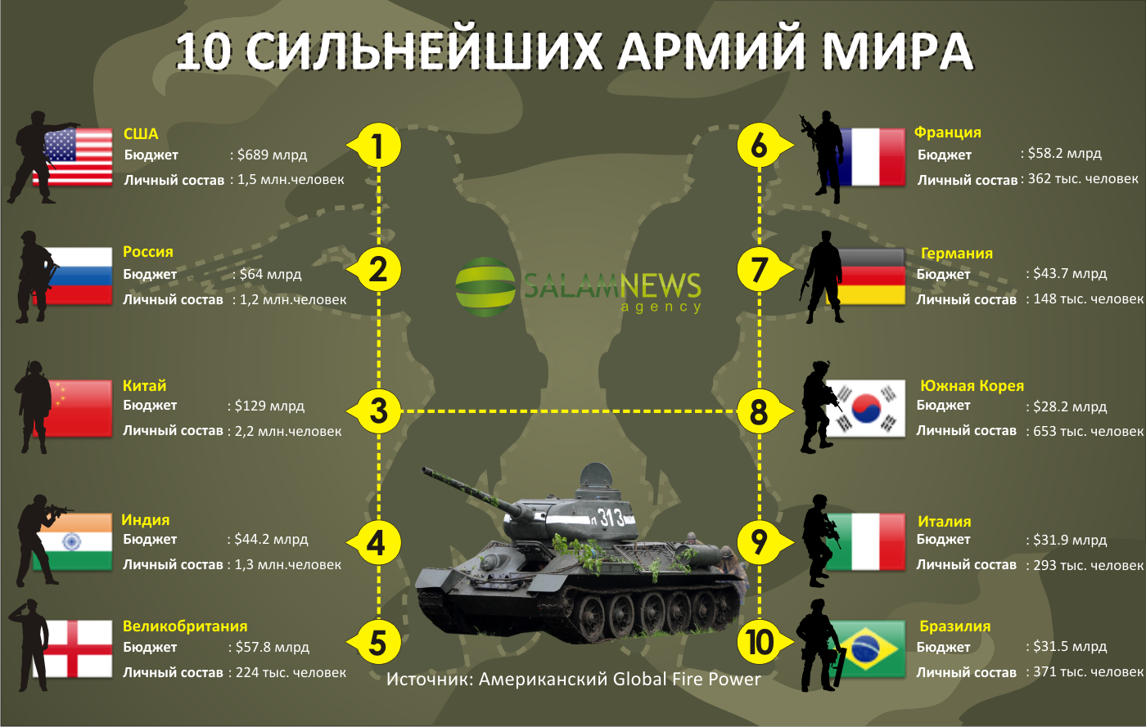
Военные средства
Военная мощь государства.
Военные средства могут использоваться:
прямо – войны, интервенции, блокады
косвенно - испытание новых видов оружия, учения, маневры, угроза применения силы.

Slide 13
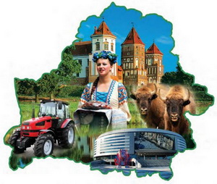
Пропагандистские средства
средства массовой информации, пропаганды и агитации – способствуют укреплению авторитета государства на м/н арене, обеспечению доверия, формируя образ (имидж) государства.
Имидж Беларуси: суверенитет, стабильность, динамичное развитие.

Slide 14
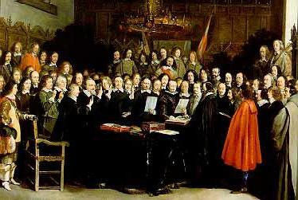
Системы международных отношений
Вестфальская система 1648 – 1815 гг.
Окончание Тридцатилетней войны – Венский конгресс
идея национального государства и принцип государственного суверенитета (в основе системы – взаимодействие суверенных равноправных государств)

Slide 15
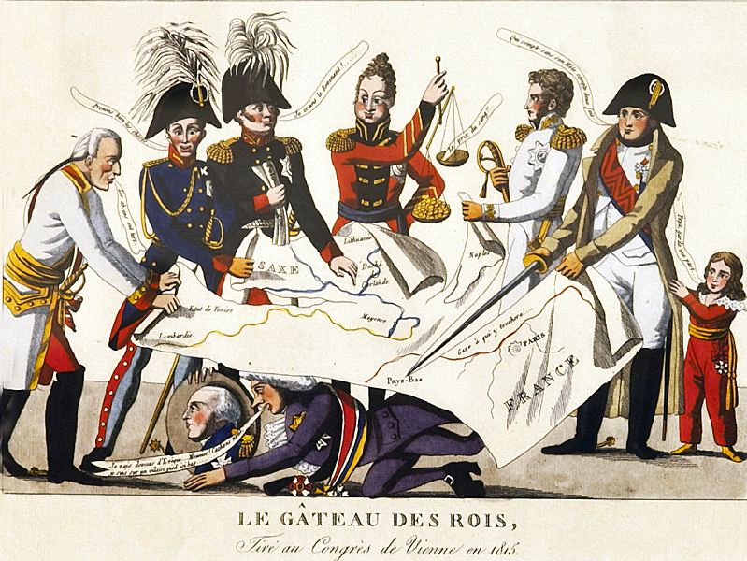
Венская система 1815 – 1914 гг.
Окончание наполеоновских войн - первая мировая война
идея баланса сил между большими европейскими государствами: Россией, Австрией, Пруссией, Францией, Великобританией

Slide 16
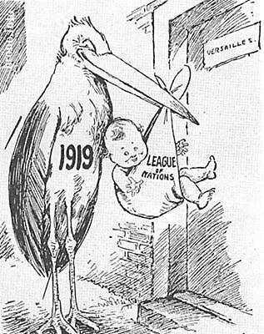

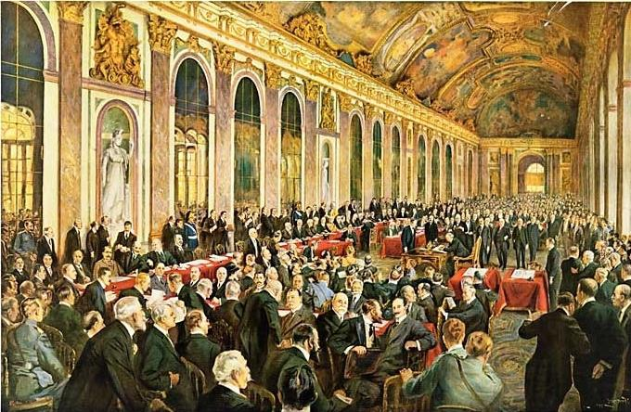
Версальско-Вашингтонская система 1918 – 1939 гг.
Первая мировая война – Вторая мировая война
идея коллективной безопасности с использованием в качестве важнейшего элемента поддержания международного мира Лиги Наций

Slide 17
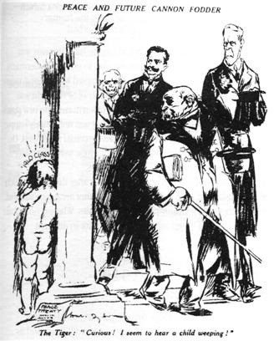
Версальско-Вашингтонская система 1918 – 1939
Первая мировая война – Вторая мировая война
игнорирование интересов побеждённых и вновь образованных стран
отказ США от участия в функционировании Версальской системы
изоляция Советской России
антигерманская направленность
Карикатура на Версальскую систему

Slide 18
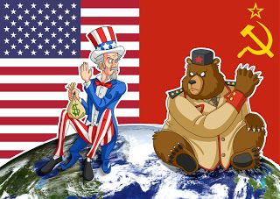
Ялтинско-Потсдамская система 1945 – 1991 гг.
Окончание Второй мировой войны – Распад СССР
двухполюсность (биполярность) – противостояние между капиталистическими и социалистическими странами («холодная война»),
противостояние двух ядерных супердержав – СССР и США

Slide 19


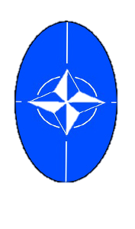
Ялтинско-Потсдамская система 1945 – 1991 гг.
Окончание Второй мировой войны – Распад СССР
создание военно-политических блоков, гонка вооружений, усиление международной напряжённости между странами, военно-политическими блоками, с использованием в качестве важнейшего элемента поддержания мира и безопасности ООН

Slide 20
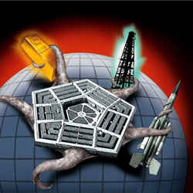
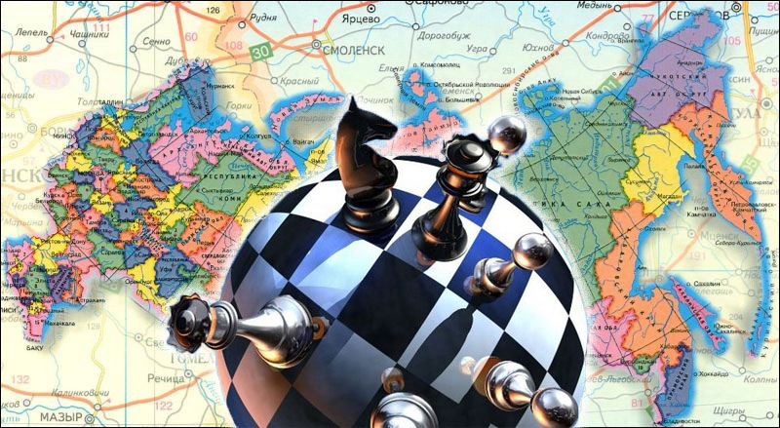
Современная система с 1991 г.
После распада СССР и ОВД
Две точки зрения:
глобальное доминирование (гегемония) США
многополюсность,
полицентричность мира
Большое количество военных конфликтов, резкое обострение борьбы за энергетические ресурсы.

Slide 21
Мировой порядок
до середины
70-х гг. XX века
после середины
70-х гг. XX века
приоритет национального государства
глобализация
государственно-центристская модель
современная модель

Slide 22
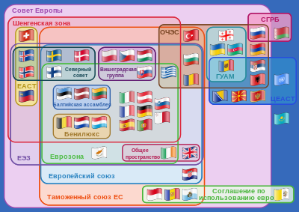
Международные организации
экономические политические культурные военные спортивные | межправительственные неправительственные смешанные (правительственные структуры и общественные организации)

Slide 23

1874 г. – Всемирный почтовый союз - ВПС - первая международная организация.
Сегодня: около 300 межправительственных и более 2500 неправительственных.
Ведущая роль – ООН – Организация Объединённых Наций.
24 октября - День ООН (основана в 1945 г.)

Slide 24

ООН – Организация Объединённых Наций
Руководящие принципы
Цели деятельности
суверенное равенство всех членов
разрешение споров мирными средствами
воздержание от угрозы силой или ее применения против любого государства
поддержание межгосударственного мира и безопасности
развитие дружественных отношений между нациями
осуществление сотрудничества в разрешении международных проблем
согласование действий наций в достижении общих целей

Slide 25
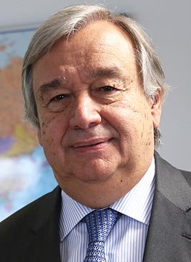
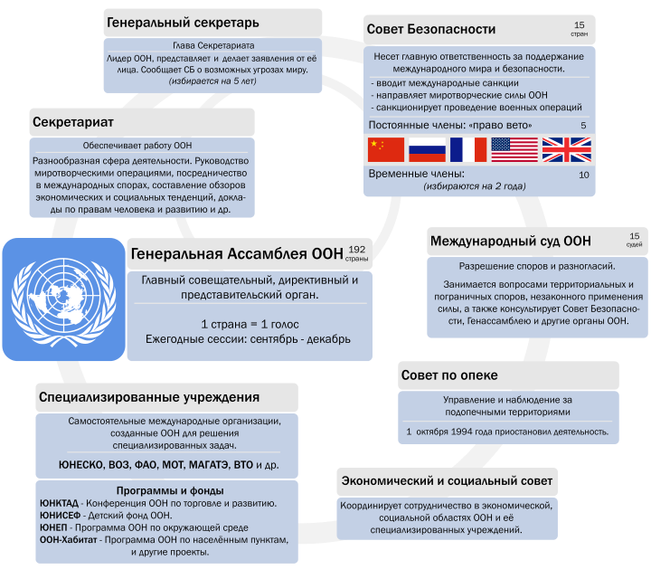
Структура ООН
2
Антониу Гутерреш
6
5
193 страны
1
4
3

Slide 26
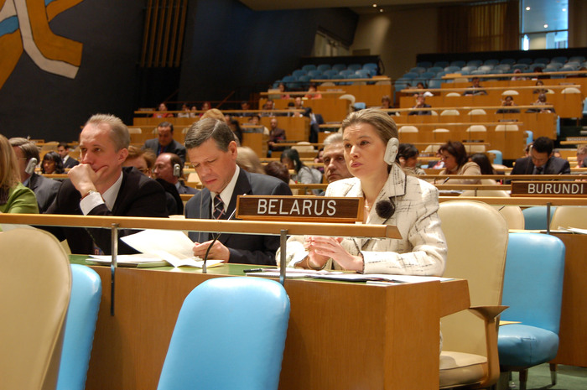
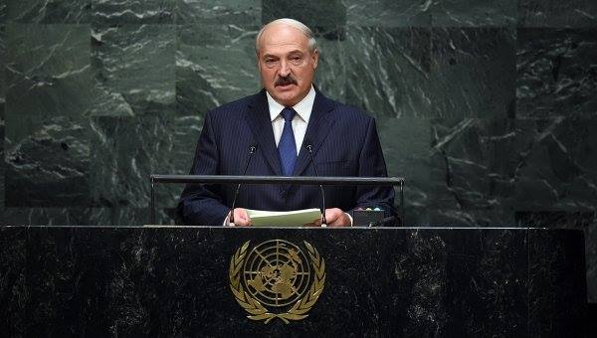
Деятельность Беларуси в ООН
участие официальных делегаций РБ в работе ежегодных и специальных сессий Генеральной Ассамблеи ООН и других органов Организации, специализированных учреждений ООН, в работе международных форумов, проходящих под эгидой ООН

Slide 27


членство в специализированных учреждениях ООН и других межправительственных организациях:
ЮНЕСКО –
Организация Объединенных Наций
по вопросам образования, науки и культуры
МОТ –
Международная организация труда

Slide 28



ЮНИДО –
Организация Объединенных Наций по промышленному развитию
ВОЗ –
Всемирная организация здравоохранения
МАГАТЭ –
международное агентство
по атомной энергии

Slide 29


В Минске действуют:
с 1993 г. - отделение ООН - Программа развития ООН – ПРООН - для осуществления проектов технической помощи Беларуси и оказания консультационного содействия в области рыночных преобразований
отделение Детского фонда ООН – ЮНИСЕФ - для осуществления программы по защите материнства и детства

Slide 30
Основные направления деятельности Беларуси
в рамках ООН
продвижение инициатив, отражающих национальные приоритеты республики в области внешней и внутренней политики, их закрепление в итоговых документах и решениях Генеральной Ассамблеи ООН
отстаивание отвечающих интересам Беларуси предложений касательно реформирования и укрепления системы ООН
развитие вклада Беларуси в процессы ядерного и обычного разоружения, укрепления режимов нераспространения, создания новой архитектуры международной коллективной безопасности

Slide 31

Основные направления деятельности Беларуси
в рамках ООН
формирование условий для закрепления в юридически обязывающей форме существующего де-факто безъядерного статуса региона Центральной и Восточной Европы
формирование открытой системы международной торговли, ядром которой призвана стать ВТО.

Slide 32
Конкретные результаты деятельности
Беларуси в ООН
всестороннее отражение интересов Беларуси как государства с переходной экономикой в торгово-экономической, научно-технической, природоохранной и социально-гуманитарной областях программной деятельности ООН
привлечение ресурсов и опыта межправительственных организаций системы ООН для полноценной интеграции стран с переходной экономикой в систему мировых хозяйственных связей

Slide 33
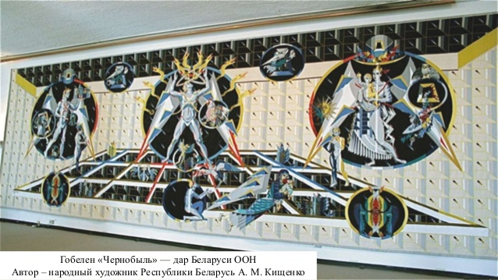
Конкретные результаты деятельности
Беларуси в ООН
расширение вклада системы ООН в укрепление международного сотрудничества в области ликвидации последствий аварии на Чернобыльской АЭС и закрепление долгосрочного подхода ООН к решению постчернобыльских проблем.

Slide 34
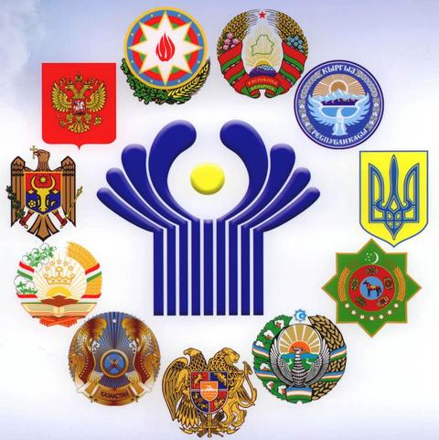
Межгосударственные объединения,
в которые входит Беларусь
СНГ – Содружество независимых государств
8 декабря 1991 г.
11 государств: Армения, Азербайджан, Беларусь, Казахстан, Кыргызстан, Молдова, Россия, Таджикистан, Туркменистан, Узбекистан, Украина
Исполнительный комитет – Минск
Межпарламентская Ассамблея – Санкт-Петербург

Slide 35
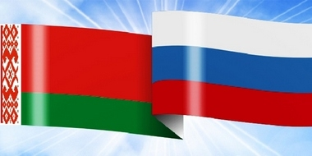
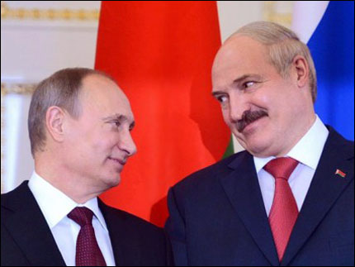
Союзное государство Беларуси и России
1999 г.
Высший Государственный Совет
Парламентское собрание
Совет Министров
Постоянный Комитет
Пограничный и Таможенный комитеты
Телерадиовещательная организация …

Slide 36

ОДКБ – Организация Договора о коллективной безопасности
2003 г.
6 государств: Армения, Беларусь, Казахстан, Кыргызстан, Россия, Таджикистан
оборонительная направленность
противодействие терроризму, наркоторговле, незаконной миграции, незаконной разработке и распространению оружия
защита национальных интересов входящих в организацию государств

Slide 37

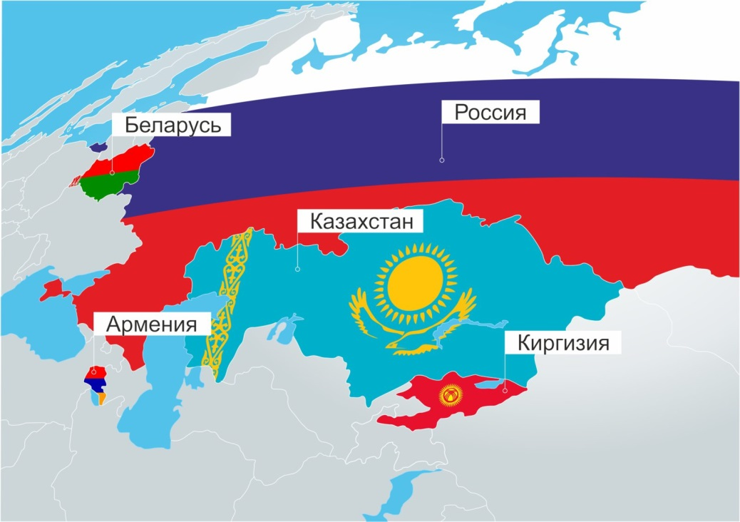

ЕАЭС – Евразийский экономический союз – 2015 г.
(2000-2014 - ЕврАзЭС - сообщество)
5 государств: Армения, Беларусь, Казахстан, Кыргызстан, Россия

Slide 38
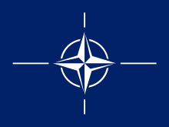
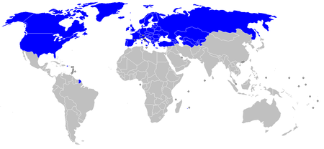
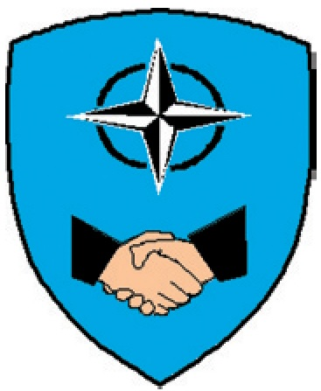
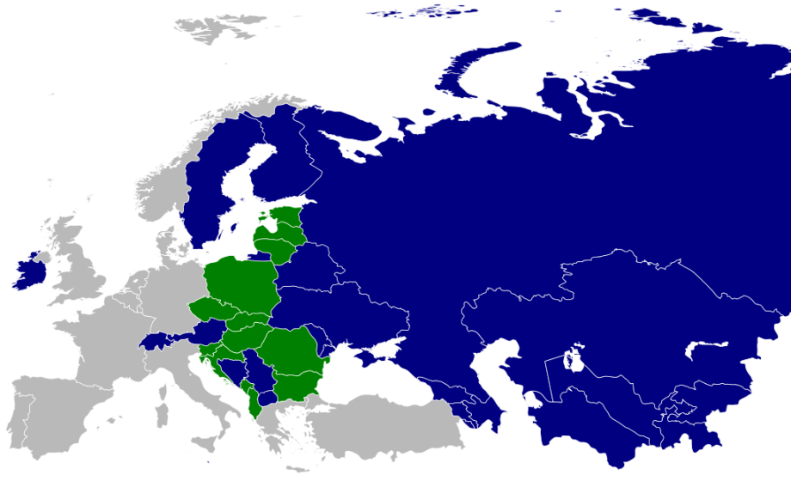
Беларусь взаимодействует с НАТО - Организация Североатлантического договора (1949 г.) в рамках:
Совета Евроатлантического партнерства (СЕАП)
программы «Партнерство ради мира» (ПРМ).
СЕАП
НАТО
ПРМ

Slide 39
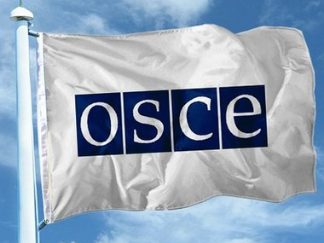

1992 г. – членство Беларуси в ОБСЕ –
Организация по безопасности и сотрудничеству в Европе: государства – участники Совещания по безопасности и сотрудничеству в Европе проходившего в Хельсинки в 1975 г.

Slide 40

Принципы ОБСЕ:
Суверенное равенство, уважение прав, присущих суверенитету.
Неприменение силы или угрозы силой.
Нерушимость границ.
Территориальная целостность государств.
Мирное урегулирование споров.
Невмешательство во внутренние дела.
Уважение прав человека и основных свобод, включая свободу мысли, совести, религии и убеждений.
Равноправие и право народов распоряжаться своей судьбой.
Сотрудничество между государствами.
Добросовестное выполнение обязательств по международному праву.

Slide 41
Статья 18 Конституции –
принципы внешней политики РБ
признание приоритета общепризнанных принципов международного права
равенство государств
неприменение силы или угрозы силой
нерушимость границ
мирное урегулирование споров
невмешательство во внутренние дела других государств
другие общепризнанные принципы международного права.

Slide 42
Стратегические цели внешней политики Республики Беларусь
защита государственного суверенитета и территориальной целостности
расширение международного сотрудничества в области предупреждения и ликвидации чрезвычайных ситуаций, охраны окружающей среды, в информационной и гуманитарной сферах
привлечение внешних интеллектуальных и научных ресурсов в интересах образовательного, научного и культурного развития РБ
участие в международном сотрудничестве в области поощрения и защиты прав человека.

Slide 43
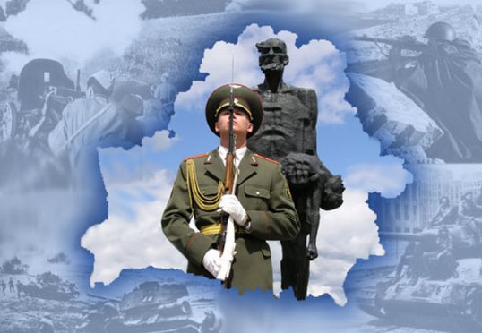
Базовый принцип внешней политики – учёт национальных интересов, они напрямую связаны с национальной безопасностью.
Национальная безопасность –
состояние защищенности жизненно важных интересов личности, общества и государства от внутренних и внешних угроз.
Жизненно важные интересы –
совокупность потребностей, удовлетворение которых обеспечивает существование и возможности развития личности, общества и государства.

Slide 44
Субъекты системы обеспечения национальной безопасности (кто осуществляет):
государственные органы
общественные организации и объединения
отдельные граждане.
Объекты национальной безопасности
(на кого направлена):
личность общество государство
права и свободы
материальные и духовные ценности
суверенитет, конституционный строй, территориальная целостность

Slide 45
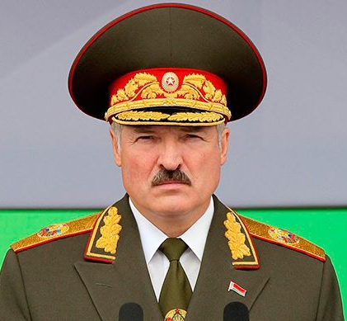
Руководство системой обеспечения национальной безопасности осуществляет Президент Республики Беларусь через Совет Безопасности, Совет Министров и другие органы.
Обеспечение национальной безопасности включает:
определение жизненно важных интересов личности, общества и государства
выявление факторов, создающих угрозу национальной безопасности
формирование системы противодействия негативным факторам и возникающим угрозам.

Slide 46
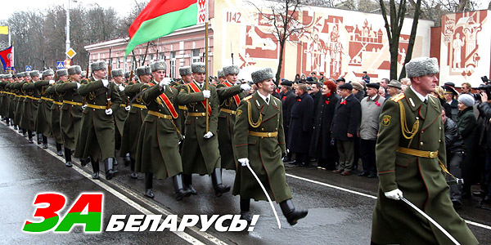
Национально-государственные интересы Беларуси
сохранение и укрепление суверенитета, территориальной целостности и безопасности
защита прав и свобод граждан
сохранение мира и стабильности в международных отношениях.

Slide 47
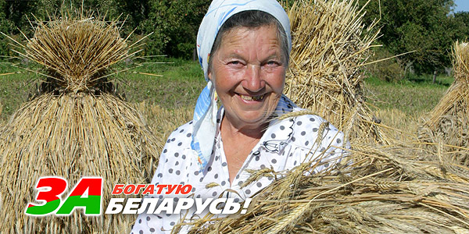
Национально-экономические интересы
обеспечение экономики страны энергетическими и сырьевыми ресурсами
конкурентоспособность производства
сохранение рабочих мест
стабильность денежной единицы
экологическое равновесие и экологическая безопасность.

